Slide 1



국경일
개천절

Slide 2
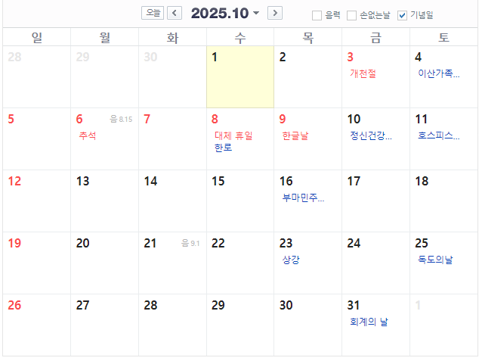
개천절
10월
10월 3일은 ‘개천절’ 입니다.
우리나라가 처음 만들어진 날입니다.
우리나라 나이는 약 4,300살이 넘었어요.

Slide 3


개천절의 약속
나라를 사랑하는
마음을 가져요.
태극기를 달아요

Slide 4
함께 맞춰보아요!
퀴
즈

Slide 5
개천절은
우리나라의
국경일이다

Slide 6
개천절은
우리나라의 소중한
국경일이랍니다.

Slide 7
개천절은
12월 3일이다.

Slide 8
개천절은
10월 3일
입니다!

Slide 9
개천절에는
태극기를
달아야 한다.

Slide 10
개천절은
태극기를 달아
기쁜 마음을
나누는 날입니다.

Slide 11
환웅과 웅녀는
결혼하여
예쁜 딸을 낳았다.

Slide 12
환웅과 웅녀는
단군왕검이라는
멋진 아들을
낳았답니다.

